Slide 1
第五节 独立性
一、事件的相互独立性
二、几个重要定理
三、例题讲解
四、小结

Slide 2
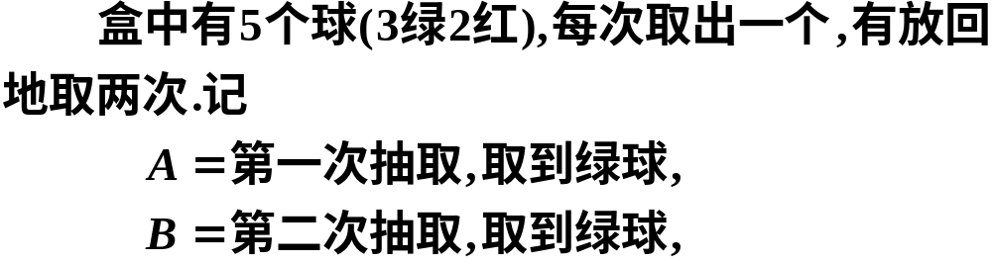




事件的相互独立性
1.引例
则有

Slide 3
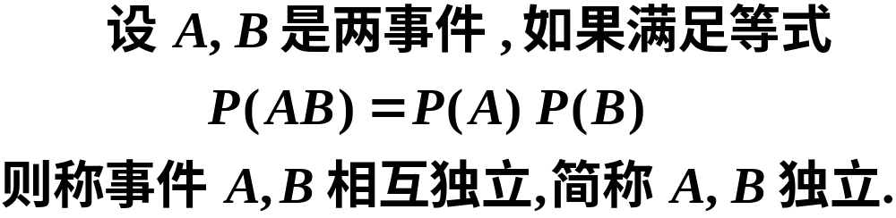


2.定义
说明
事件 A 与 事件 B 相互独立,是指事件 A 的发生与事件 B 发生的无关.

Slide 4
例1 从一副不含大小王的扑克牌中任取一张，记 A={抽到K}, B={抽到的牌是黑色的}
问事件A、B是否独立？
解：
由于 P(A)=4/52=1/13,
P(B)=26/52=1/2
P(AB)=2/52=1/26
可见, P(AB)=P(A)P(B)
说明事件A、B独立.

Slide 5
前面我们是根据两事件独立的定义作出结论的，也可以通过计算条件概率去做:
从一副不含大小王的扑克牌中任取一张,记 A={抽到K}, B={抽到的牌是黑色的}
则 由于 P(A)=1/13, P(A|B)=2/26=1/13
P(A)= P(A|B), 说明事件A、B独立.
在实际应用中, 往往根据问题的实际意义去判断两事件是否独立.

Slide 6

例如
甲、乙两人向同一目标射击，记 A={甲命中}, B={乙命中}，A与B是否独立？
由于“甲命中”并不影响“乙命中”的概率，故认为A、B独立 .
（即一事件发生与否并不影响另一事件发生 的概率）

Slide 7


请同学们思考
两事件相互独立与两事件互斥的关系.
两事件相互独立
二者之间没
有必然联系
两事件互斥
说明
在事件A,B发生的概率均大于零的前提下， A 与 B 相互独立和A与B互斥绝不会同时发生。

Slide 8

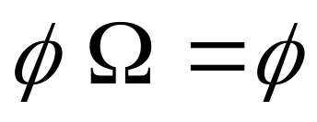

问题：能否在样本空间Ω中找两个事件,它们既相互独立又互斥?
这两个事件就是 Ω和
P( Ω) =P( )P(Ω)=0
与Ω独立且互斥
不难发现， 与任何事件都独立.

Slide 9
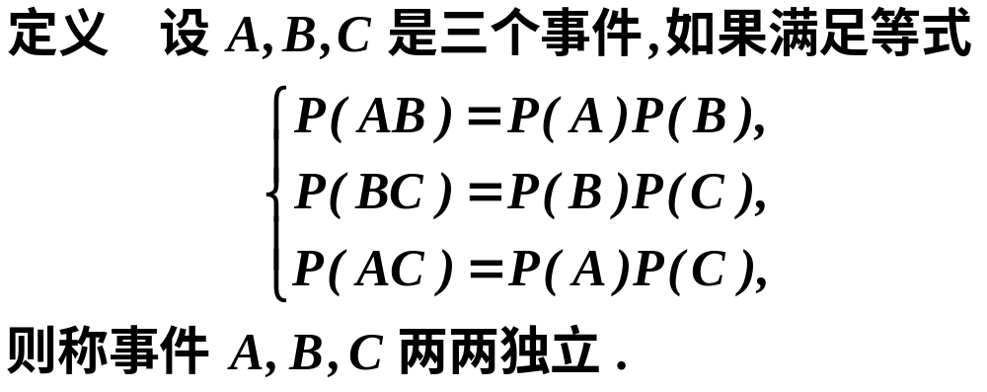
3.三事件两两相互独立的概念

Slide 10
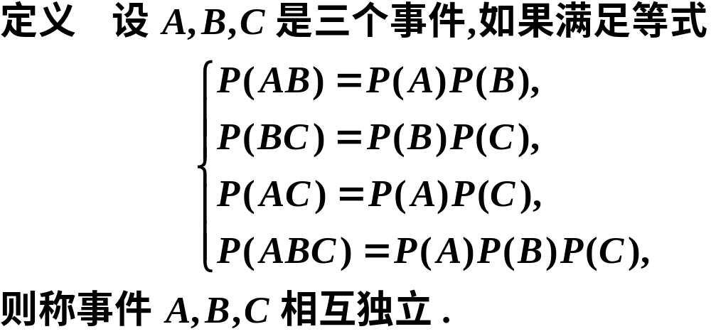
4.三事件相互独立的概念
注意
三个事件相互独立
三个事件两两独立

Slide 11
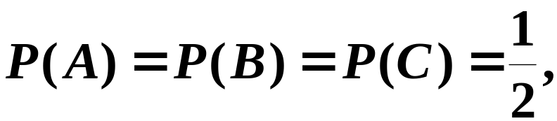
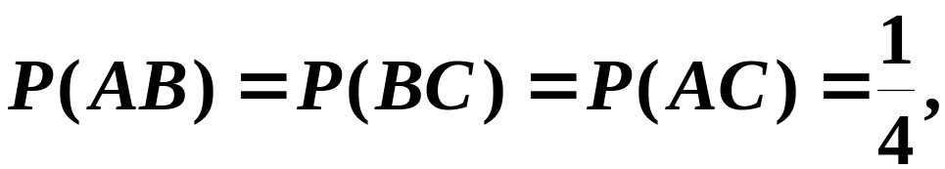
三事件 A, B, C 两两独立 A, B, C是否相互独立
伯恩斯坦反例
一个均匀的正四面体， 其第一面染成红色，
第二面染成白色 ， 第三面染成黑色，而第四面同
时染上红、白、黑三种颜色.现以 A ， B，C 分别
记投一次四面体出现红、白、黑颜色朝下的事件，
问 A，B，C是否相互独立?
解
由于在四面体中红、 白、黑分别出现两面，
因此
又由题意知

Slide 12
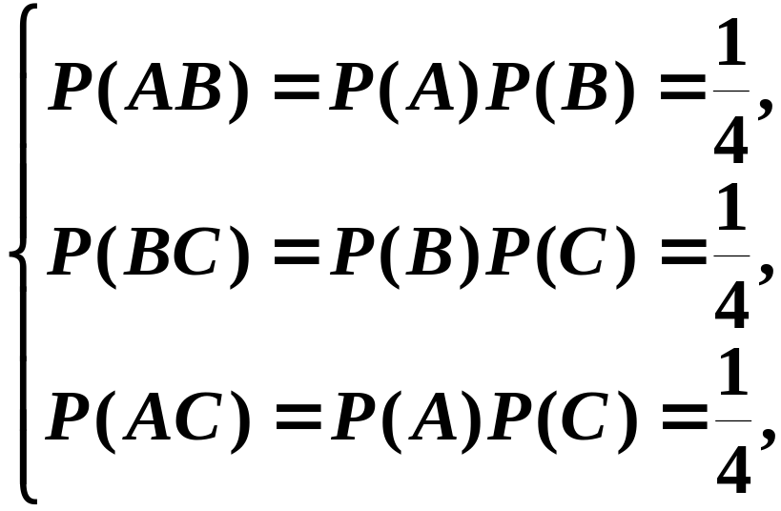
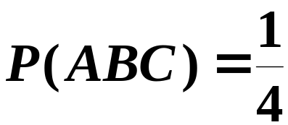
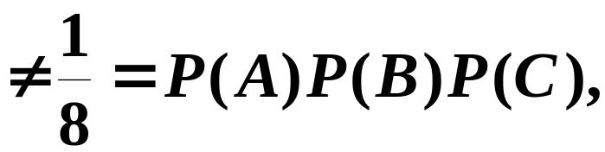
故有
则三事件 A, B, C 两两独立.
由于
因此 A，B，C 不相互独立.

Slide 13
例. 把一个均匀的正四面体每个面分别标上号1，2，3，4，再抛掷两次. 设A表示“第一次出现偶数”，B表示“第二次出现奇数”，C表示“两次同奇或同偶”，问A、B、C是哪种独立关系？

Slide 14
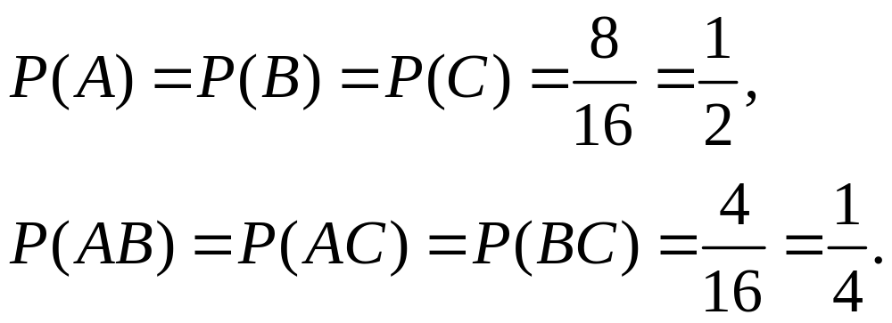
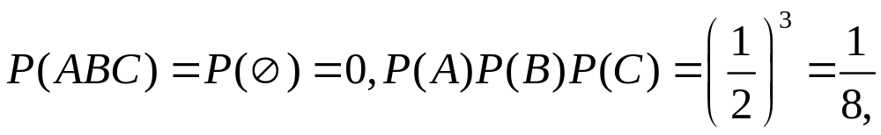

解：N=16，N(A)=N(B)=N(C )=8, N(AB)=N(AC)=N(BC)=4.
即A、B、C三事件两两独立. 而
故
即它们不互相独立.

Slide 15
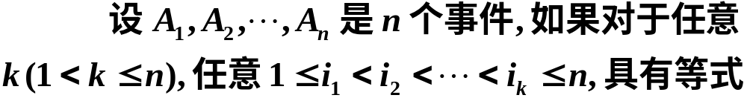

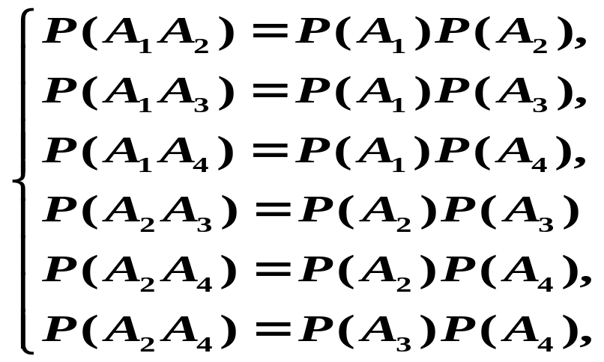
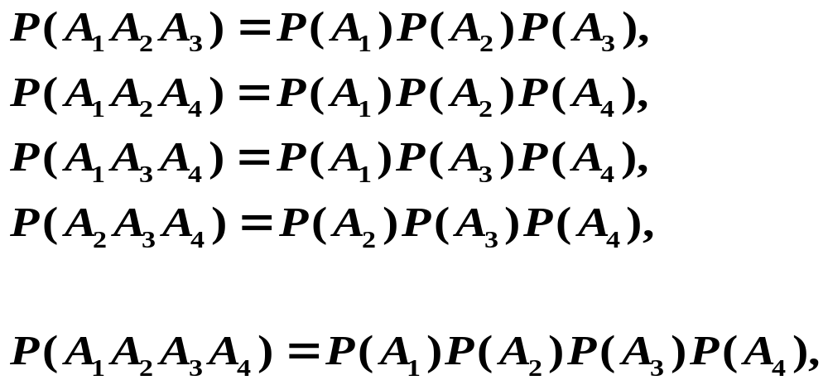
推广3
例如
n 个事件相互独立
n个事件两两相互独立

Slide 16
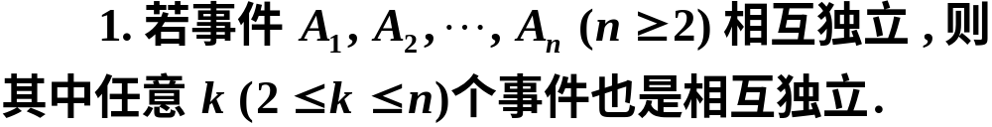
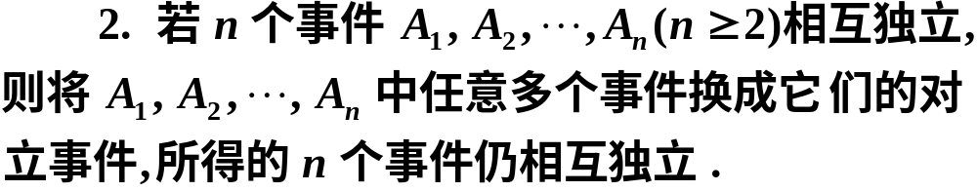
两个结论

Slide 17
事件独立性的应用举例
  1、加法公式的简化：若事件A₁，A₂，…，A_{n}相互独立, 则
  2、乘法公式的简化：若事件A₁，A₂，…，A_{n}相互独立, 则

Slide 18
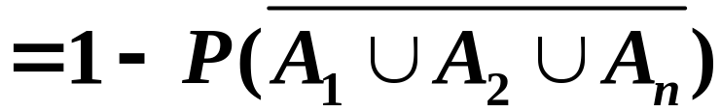
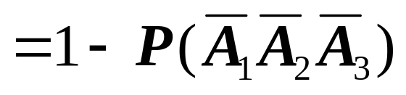
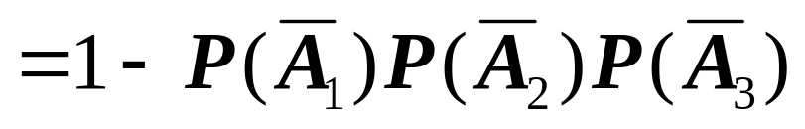
独立性的概念在计算概率中的应用
例1 三人独立地去破译一份密码，已知各人能译出的概率分别为0.2， 0.3 ，0.5 ，问三人中至少有一人能将密码译出的概率是多少？
解：记 A_{i}={第i个人破译出密码} i=1,2,3
所求为 P(A₁∪A₂ ∪ A₃)
俗语： “三个臭皮匠顶一个诸葛亮”

Slide 19



射击问题
例2 设每一名机枪射击手击落飞机的概率都是0.2,若10名机枪射击手同时向一架飞机射击,问击落飞机的概率是多少?
解
事件 B 为“击落飞机”,

Slide 20






Slide 21

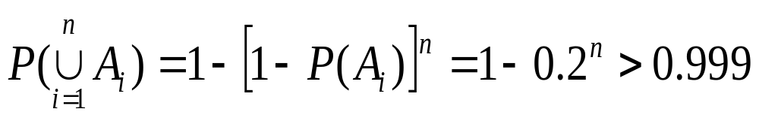
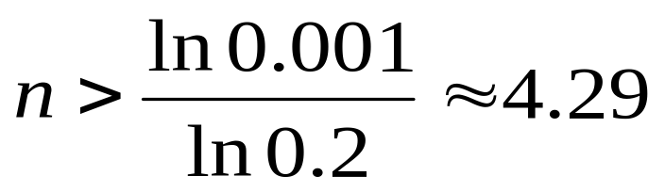
例3 某型号火炮的命中率为0.8，现有一架敌机
即将入侵，如果欲以 99.9 % 的概率击中它，则
需配备此型号火炮多少门？
解: 设需配备 n 门此型号火炮
设事件 表示第 i 门火炮击中敌机
故需配备 5 门此型号火炮.

Slide 22
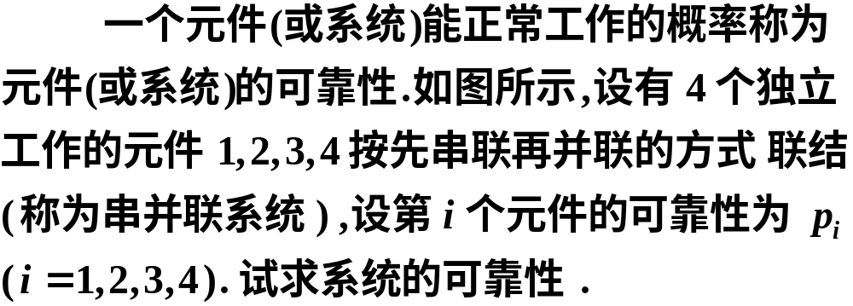




练习
解

Slide 23




Slide 24
伯努利概型
(1) 重复独立试验
将试验 E 重复进行 n 次, 若各次试验的结果互
不影响 , 即每次试验结果出现的概率都不依赖于其
它各次试验的结果, 则称这 n 次试验是相互独立的,
或称为 n 次重复独立试验.

Slide 25
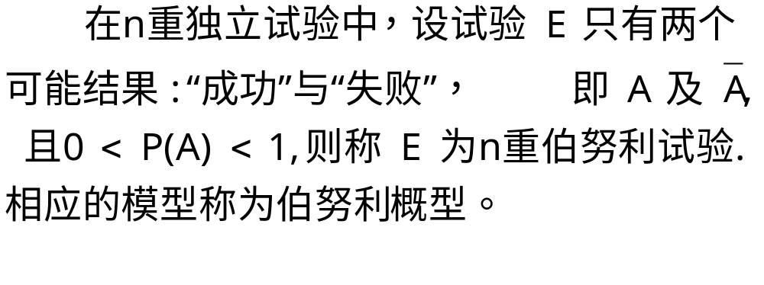
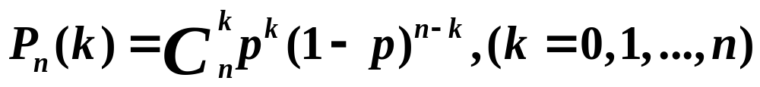
n 重伯努利概型
伯努利资料
定理 n重伯努利试验中,设A在各次试验中发生的概率为p（0<p<1），则事件A发生k次的概率为:

Slide 26
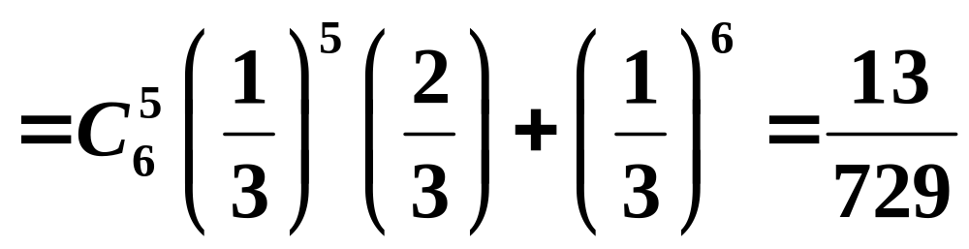
例1.25
从某大学到火车站途中有6个交通岗,假设在各个交通岗是否遇到红灯相互独立,并且遇到红灯的概率都是1/3.求汽车行驶途中至少遇到5次红灯的概率.
解:假设遇到红灯次数为X,所求的概率为

Slide 27
例
多！
一条自动生产线上的产品，次品率为4％，从中任取10件，求解以下问题：
（0）求有2件次品的概率；
（1）求至少有2件次品的概率；
分析：试验E是“任取1件产品观察是正品还是次品”。若是有放回抽取，连取10件为10次重复独立试验。
由于自动生产线上的产品多（或一批产品），当抽取的件数相对较少时，无放回抽取也看成重复独立试验，且每次只有“正品”或“次品”两种结果，每次抽到次品的概率都是0.04，因此可看成10重伯努利试验。

Slide 28
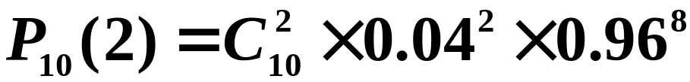

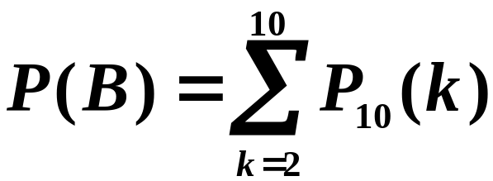
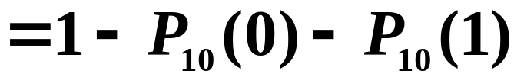
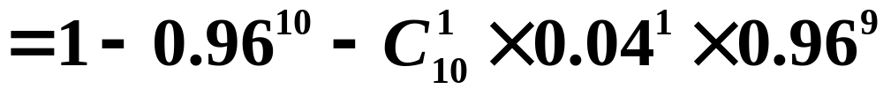

解 设A表示“任取1件时次品”，
与题中所问一致
（0）设所求概率为
（1）设所求概率为P(B), 则

Slide 29
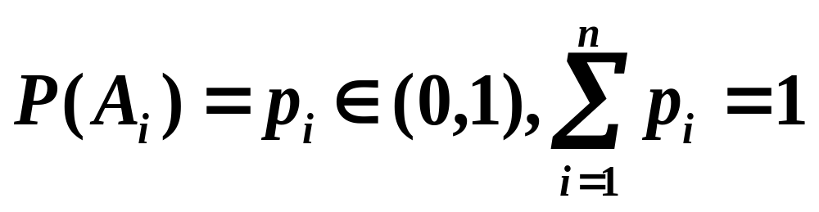

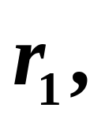
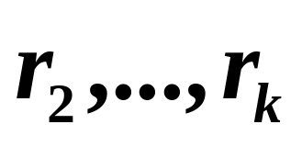
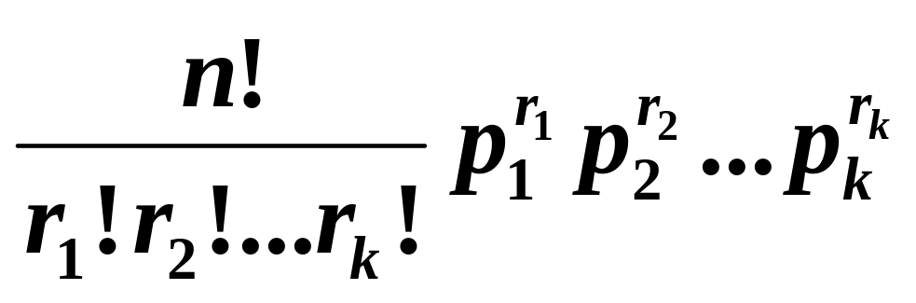
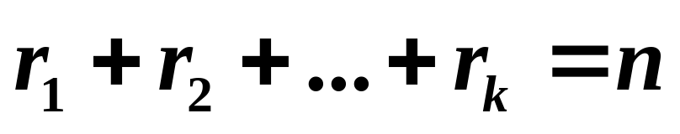
定理1.4 多项概率公式
n 重独立试验中,每次试验可能的结果是
且
则
在n 次试验中各发生
次的概率为
其中

Slide 30
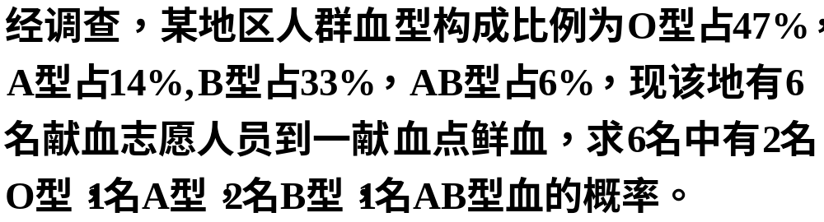
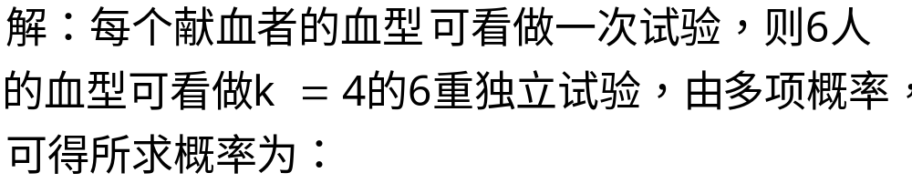
例1.27

Slide 31
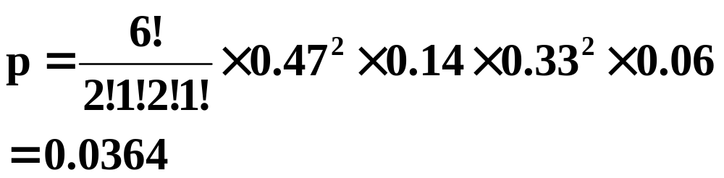
求解例1.27

Slide 32
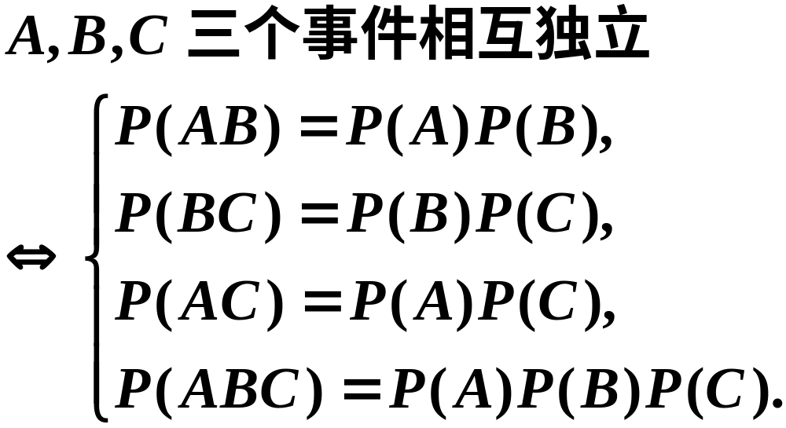
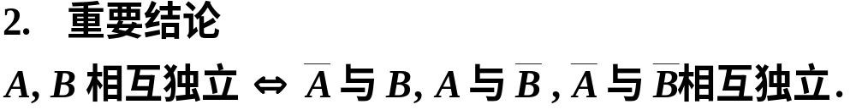
四、小结

Slide 33

伯努利资料
Jacob Bernoulli
Born: 27 Dec 1654 in Basel, Switzerland
Died: 16 Aug 1705 in Basel, Switzerland

